Slide 1
Модельный кодекс профессиональной этики педагогических работников организаций, осуществляющих образовательную деятельность Автор презентации: учитель биологии ГБОУ СОШ с. Утевка м.р. Нефтегорский Самарской области Лобачева Евгения Викторовна 2014 год

Slide 2
Кодекс представляет собой свод общих принципов профессиональной этики и основных правил поведения, которым рекомендуется руководствоваться педагогическим работникам.

Slide 3
Как вы думаете, на основании чего был разработан кодекс?
Кодекс профессиональной этики педагогических работников организаций, осуществляющих образовательную деятельность (далее — Кодекс), разработан на основании положений Конституции Российской Федерации,
Федерального закона от 29 декабря 2012 г. N 273-ФЗ «Об образовании в Российской Федерации»,
Указа Президента Российской Федерации от 7 мая 2012 г. N 597 «О мероприятиях по реализации государственной социальной политики» и иных нормативных правовых актов Российской Федерации.

Slide 4
Как вы считаете, что является целями кодекса?
Целями Кодекса являются:
установление этических норм и правил поведения педагогических работников для выполнения ими своей профессиональной деятельности;
содействие укреплению авторитета педагогических работников организаций, осуществляющих образовательную деятельность;
обеспечение единых норм поведения педагогических работников.

Slide 5
Этические правила поведения педагогических работников при выполнении ими трудовых обязанностей

Slide 6
1
человек, его права и свободы являются высшей ценностью,
2
каждый гражданин имеет право на неприкосновенность частной жизни
3
личную и семейную тайну, защиту чести, достоинства, своего доброго имени.

Slide 7
Педагогические работники, сознавая ответственность перед государством, обществом и гражданами, призваны:
а) осуществлять свою деятельность на высоком профессиональном уровне;
б) соблюдать правовые, нравственные и этические нормы;
в) уважать честь и достоинство обучающихся и других участников образовательных отношений;
г) развивать у обучающихся познавательную активность, самостоятельность, инициативу, творческие способности, формировать гражданскую позицию, способность к труду и жизни в условиях современного мира, формировать у обучающихся культуру здорового и безопасного образа жизни;
д) применять педагогически обоснованные и обеспечивающие высокое качество образования формы, методы обучения и воспитания;
е) учитывать особенности психофизического развития обучающихся и состояние их здоровья, соблюдать специальные условия, необходимые для получения образования лицами с ограниченными возможностями здоровья, взаимодействовать при необходимости с медицинскими организациями;
ж) исключать действия, связанные с влиянием каких-либо личных, имущественных (финансовых) и иных интересов, препятствующих добросовестному исполнению трудовых обязанностей;
з) проявлять корректность и внимательность к обучающимся, их родителям (законным представителями) и коллегам;
и) проявлять терпимость и уважение к обычаям и традициям народов России и других государств, учитывать культурные и иные особенности различных этнических, социальных групп и конфессий, способствовать межнациональному и межконфессиональному согласию обучающихся;
к) воздерживаться от поведения, которое могло бы вызвать сомнение в добросовестном исполнении педагогическим работником трудовых обязанностей, а также избегать конфликтных ситуаций, способных нанести ущерб его репутации или авторитету организации, осуществляющей образовательную деятельность.

Slide 8
Педагогическим работникам следует быть образцом профессионализма, безупречной репутации, способствовать формированию благоприятного морально- психологического климата для эффективной работы.
ОБРАЗЕЦ

Slide 9
Педагогическим работникам надлежит принимать меры по недопущению коррупционно опасного поведения педагогических работников, своим личным поведением подавать пример честности, беспристрастности и справедливости.

Slide 10
При выполнении трудовых обязанностей педагогический работник не допускает:
а) любого вида высказываний и действий дискриминационного характера по признакам пола, возраста, расы, национальности, языка, гражданства, социального, имущественного или семейного положения, политических или религиозных предпочтений;
б) грубости, проявлений пренебрежительного тона, заносчивости, предвзятых замечаний, предъявления неправомерных, незаслуженных обвинений;
в) угроз, оскорбительных выражений или реплик, действий, препятствующих нормальному общению или провоцирующих противоправное поведение.

Slide 11
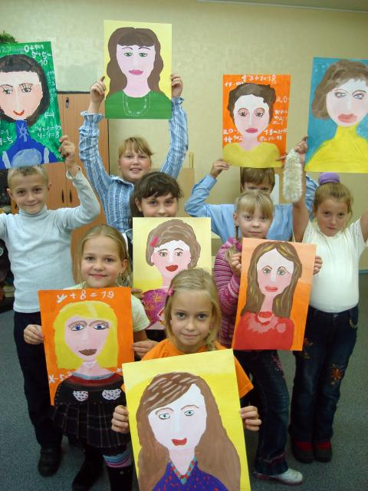
Педагогическим работникам следует проявлять :
корректность,
выдержку,
такт и внимательность
доступность для общения,
открытость и доброжелательность.

Slide 12
Педагогическим работникам рекомендуется соблюдать культуру речи, не допускать использования в присутствии всех участников образовательных отношений грубости, оскорбительных выражений или реплик.

Slide 13
Внешний вид педагогического работника

Slide 14
Ответственность за нарушение положений Кодекса

Slide 15
Нарушение педагогическим работником положений настоящего Кодекса рассматривается на заседаниях коллегиальных органов управления, предусмотренных уставом образовательной организации, и (или) комиссиях по урегулированию споров между участниками образовательных отношений.
Соблюдение педагогическим работником положений Кодекса может учитываться при проведении аттестации педагогических работников на соответствие занимаемой должности, при применении дисциплинарных взысканий в случае совершения работником, выполняющим воспитательные функции, аморального проступка, несовместимого с продолжением данной работы, а также при поощрении работников, добросовестно исполняющих трудовые обязанности.

